Slide 1
Лыжная прогулка в лес целевая прогулка с детьми подготовительной к школе группы
Разработала: Ким А.В.
воспитатель МДОУ
детский сад «Чебурашка»

Slide 2
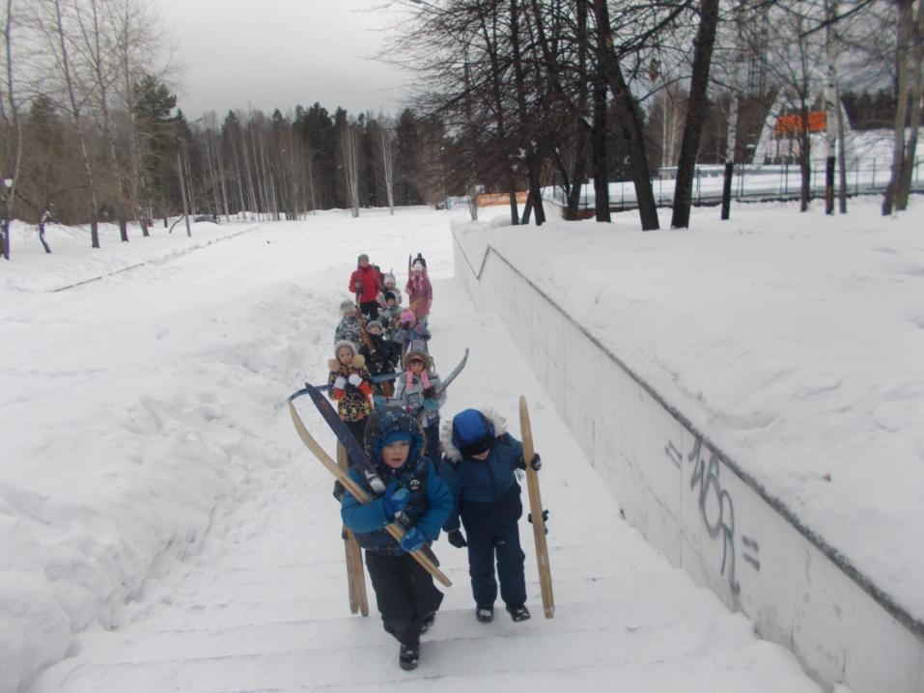
Организованно идём к лесному массиву

Slide 3
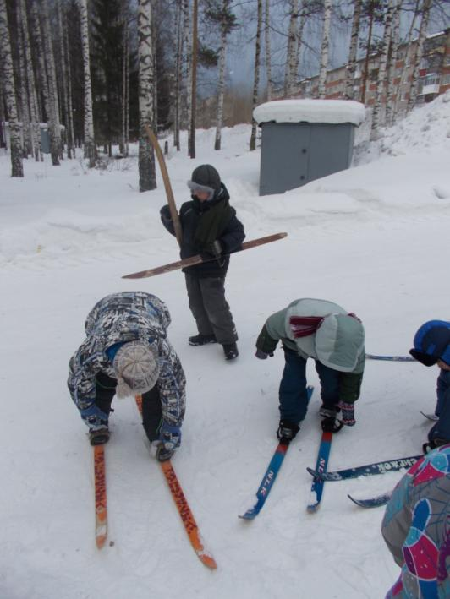
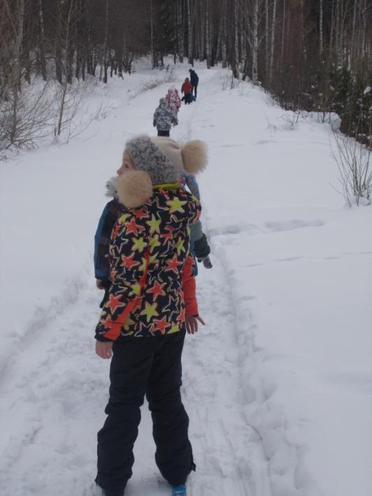
Надеваем лыжи и выстраиваемся в колонну

Slide 4
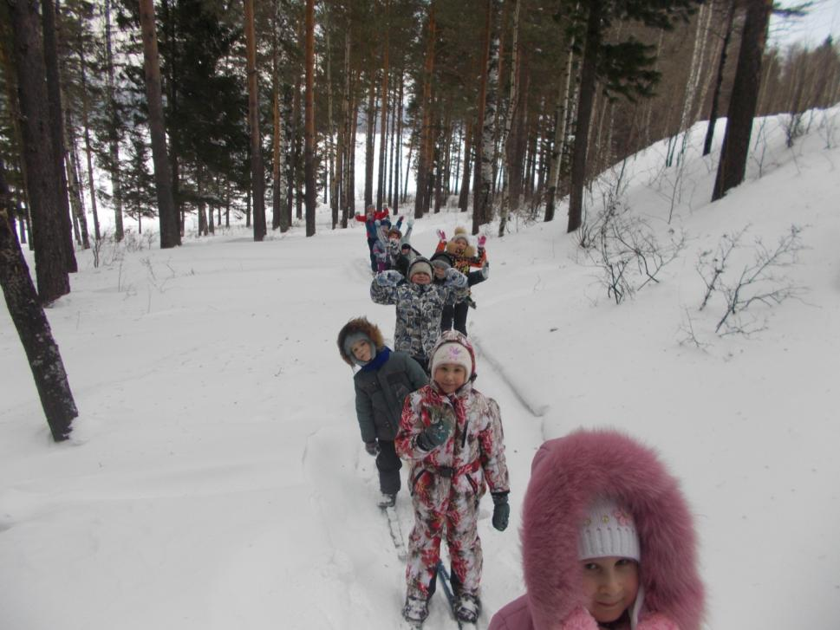
Продвигаемся, ориентируясь на отстающих

Slide 5
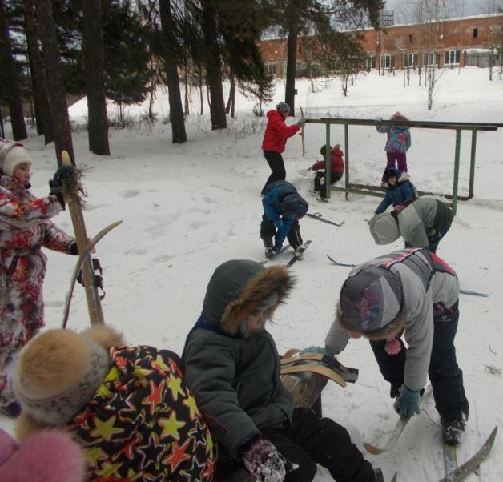
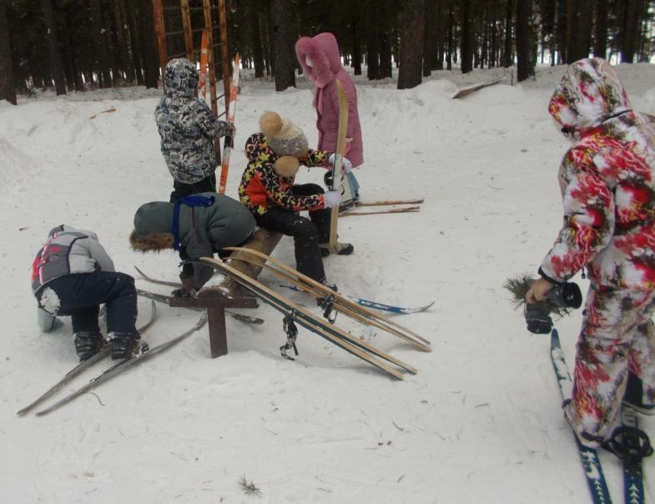
Финишная точка - снимаем лыжи

Slide 6
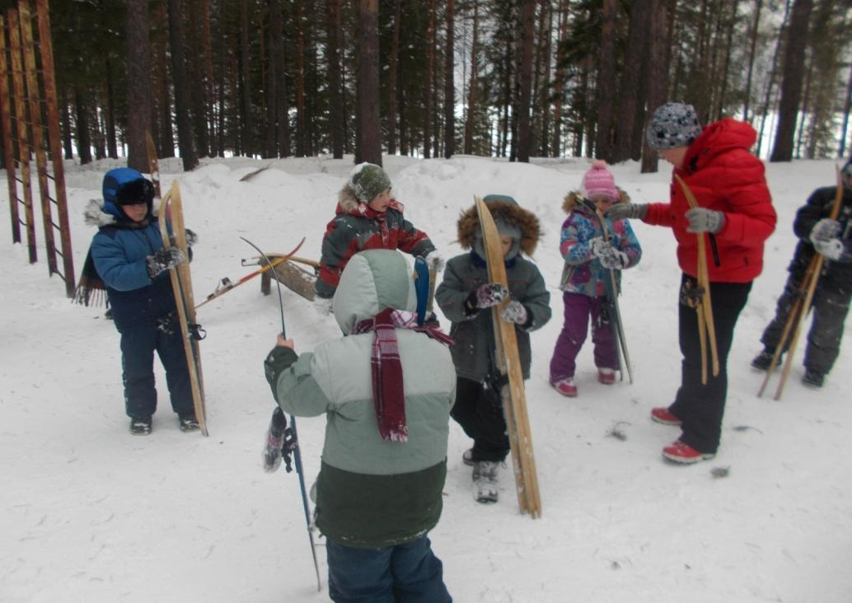
Очищаем лыжи от снега и готовим их для переноса в руках

Slide 7
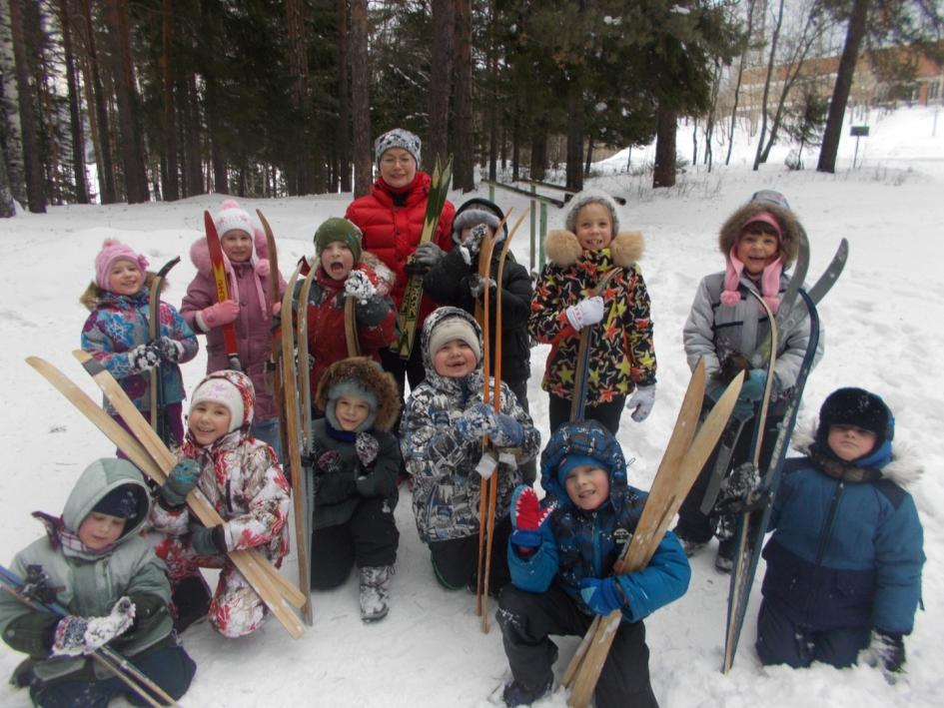
Уставшие, но очень счастливые!

Slide 8
СПАСИБО
ЗА
ВНИМАНИЕ!

